Slide 1

内蒙古师范大学
计算机学院毕业论文开题报告
——共享衣橱系统
我们毕业啦
其实是答辩的标题地方
姓名
孙光月
学号
20151104694
班级
网络编程
指导老师
张志平&史大鹏

Slide 2
选题意义
论文结构
工作计划
CONTANTS

Slide 3
选题意义
It was the best of times, it was the worst of times; it was the age of wisdom, it was the age of foolishness.

Slide 4
选题意义
论文结构
工作计划
“
“女人衣橱里永远少一件衣服，网购的衣服总是货不对板，退换麻烦；老风格穿腻了，想挑战新风格，试错成本又太高；而花大价格买的设计款，没两个月又过时了”，现代女性衣橱里有八成衣服穿了不到5次，共享衣橱能低价解决这个问题，同时减少了污染和浪费，更为环保。共享衣橱基于当下女性穿衣的痛点的认识，开发此网站。
此网站针对日常生活场景的时装月租领域，用户可以无限次换穿衣服，时尚、品类则是日常着装的另一庞大需求，“共享衣柜”满足不同用户的喜好，为用户挑选符合当季潮流，同时又适合亚洲人穿着的时装。其次会通过潮流趋势、穿搭技巧等专题内容对海量的服装进行精编推荐。会员期内，用户可不限次数、持有时间换穿网站上的服饰，每次选择3件，穿完3件可继续下单选择新的3件，同时预约归还手中的3件，同时免费洗、免邮费，快递上门取衣。
”

Slide 5
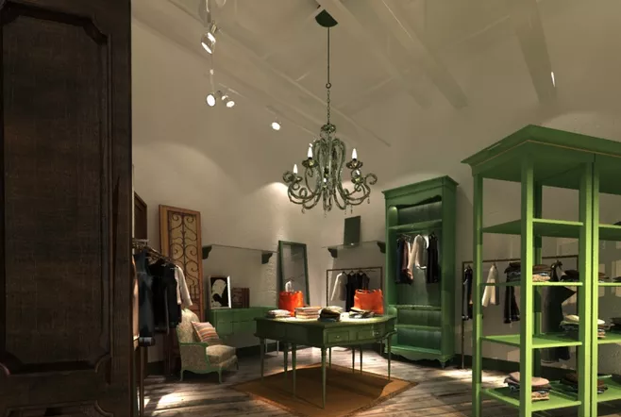
选题意义
论文结构
工作计划
“共享衣橱”是未来的大趋势，衣食住行四个领域中另外三个方向都已经产生了共享经济型的独角兽公司，服装共享也是这两年资本市场在追逐的热点。而且共享衣橱和日常购买也不冲突，以衣二三为例，其实是站在了共享经济和新零售的交汇点上，通过租赁试穿的模式，使得产品抵达消费者，衣二三其实在做对传统电商购买行为的解构，会员制时装月租平台将会是服装电商未来的重要方向。“共享衣橱”模式的爆发在于从传统的高端礼服租赁转变到日常着装租赁，未来中国市场很大。

Slide 6
论文结构
It was the best of times, it was the worst of times; it was the age of wisdom, it was the age of foolishness.

Slide 7
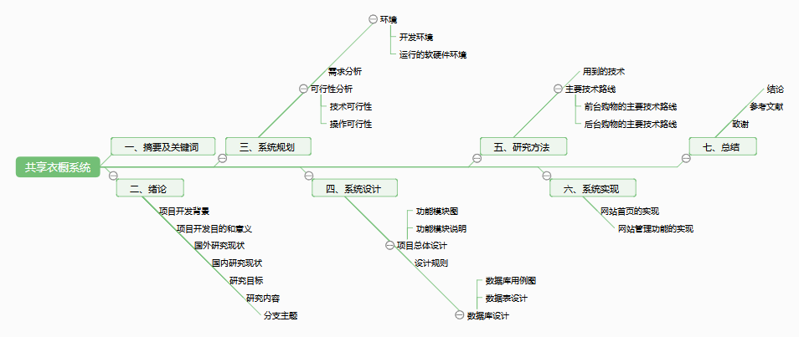
选题意义
论文结构
工作计划

Slide 8
研究方法
It was the best of times, it was the worst of times; it was the age of wisdom, it was the age of foolishness.

Slide 9
选题意义
论文结构
工作计划
2018.11.10-2018.12.15
根据已定方向，阅读国内外相关文献，撰写论文初稿
2018.12.15-2018.01.01
系统分析、设计
2018.01.01-2018.03.01
程序编写、系统调试
2018.03.01-2018.03.10
论文定稿
2018.03.10-2018.04.10
程序测试

Slide 10
THANKS
NAME
DAMEN

